Slide 1
Предсказание стоимости квартиры в Москве
А.С. Кропотова

Slide 2

Этапы выполнения работы:
¹
Сбор данных
Актуальность выбранной темы:
для покупателей квартир
заинтересованность банков, гос. структур, крупного бизнеса
недвижимость, как инвестиция
рынок недвижимости, как часть
экономической системы РФ
²
Первичный и визуальный анализ данных
³
Предобработка данных
⁴
Обучение моделей и выбор лучшей
⁵
Создание приложения

Slide 3


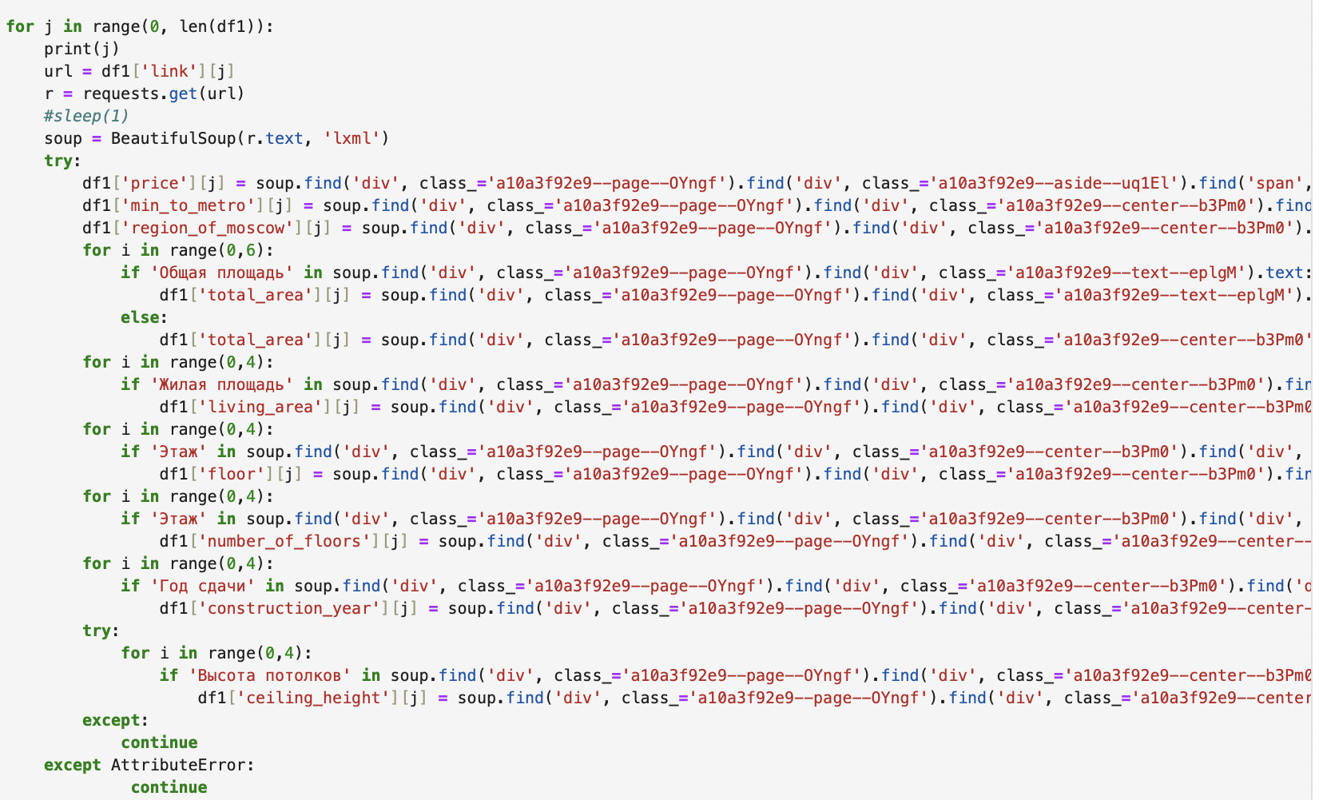
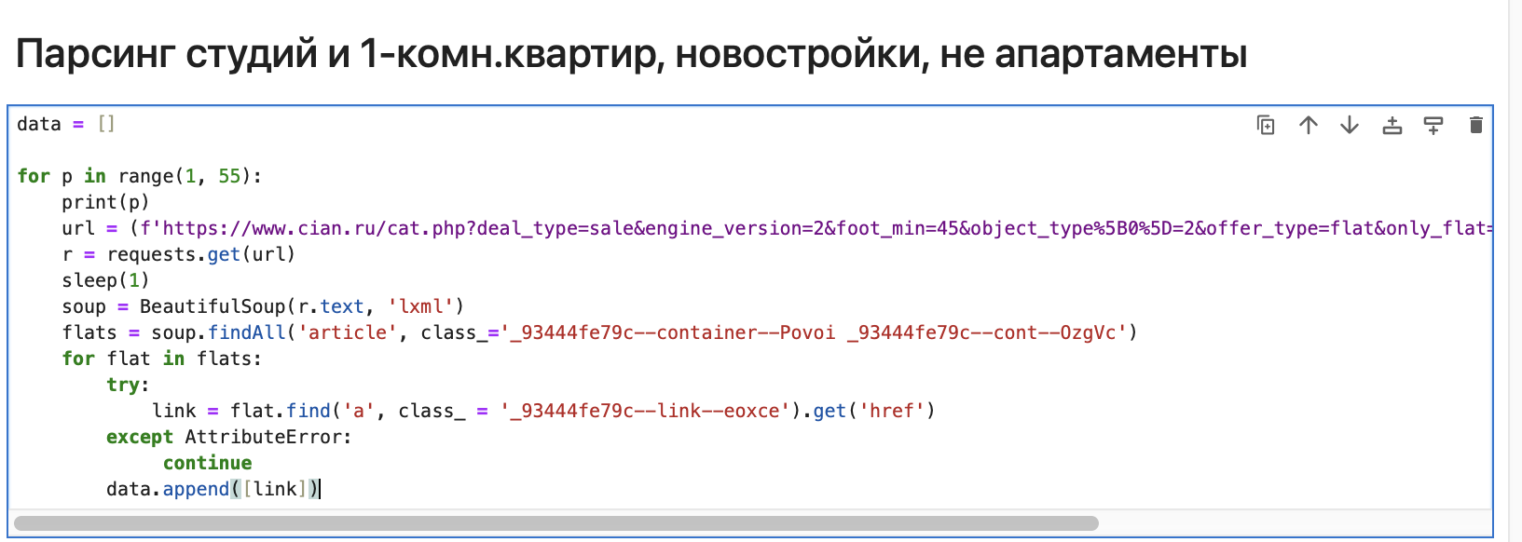
Использование
библиотеки
Парсинг данных с сайта cian.ru
Ограничения:
28 объявлений на 1 странице
54 страницы для парсинга

Slide 4
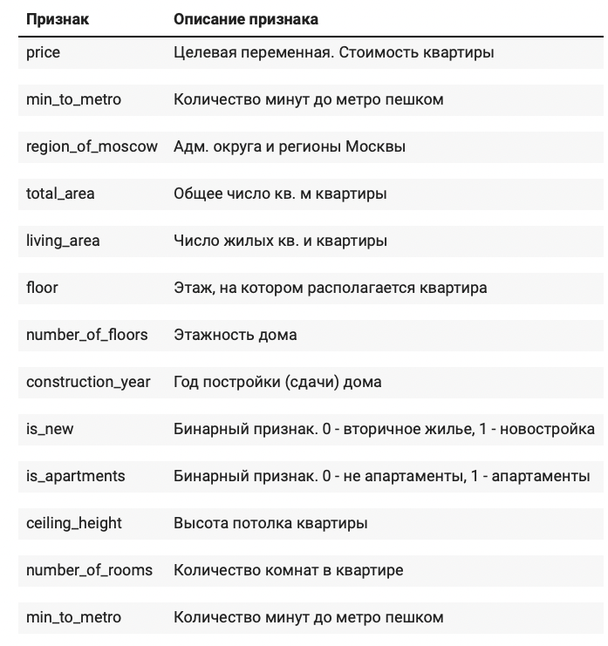
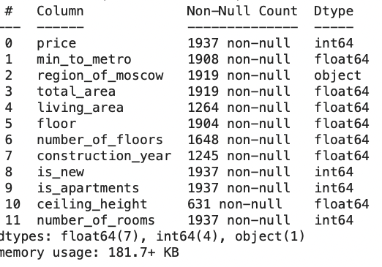
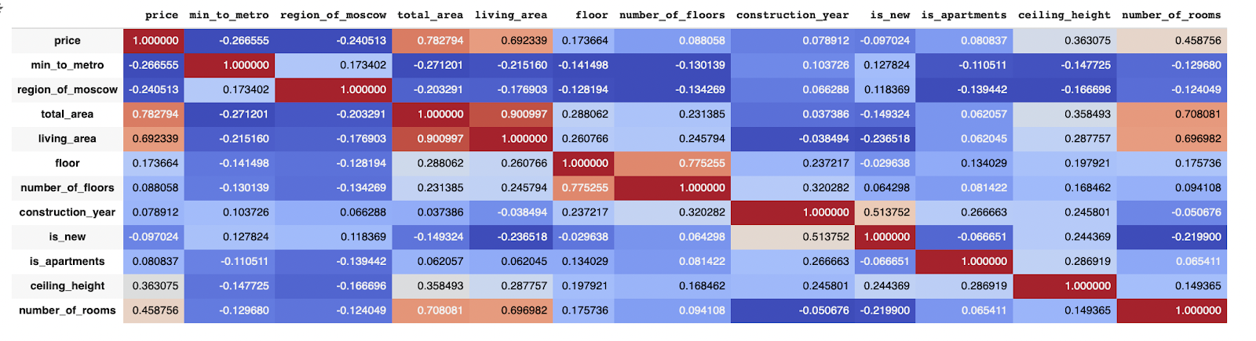
Итоговый датасет
Размерность:(1937, 12)
^{Рисунок}

Slide 5
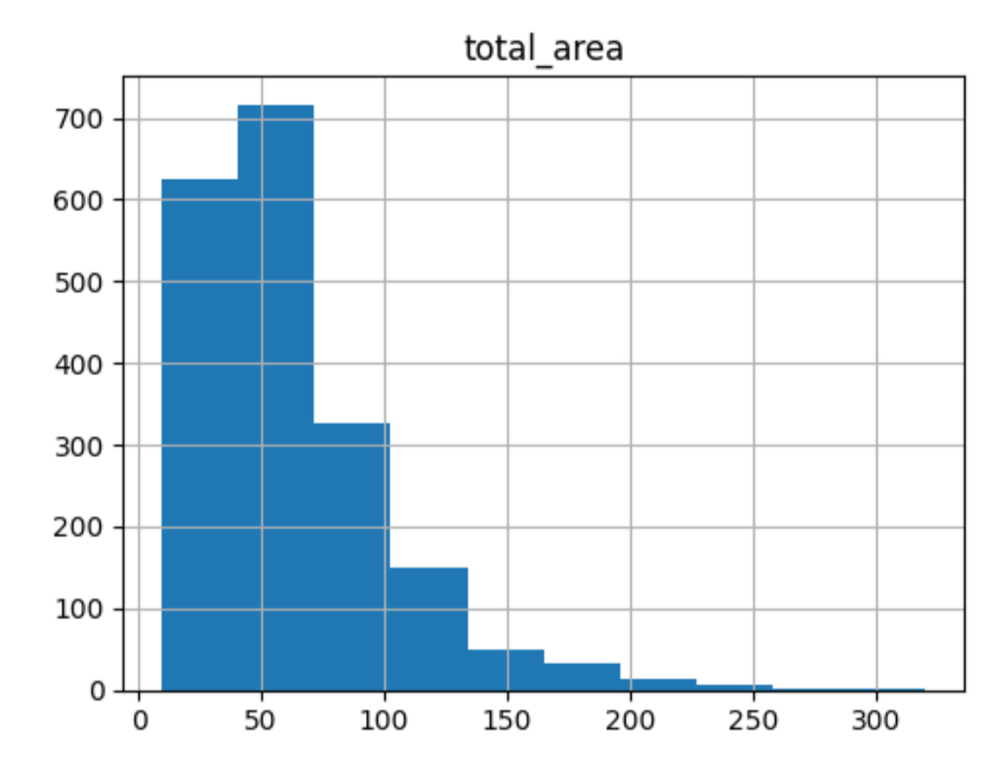
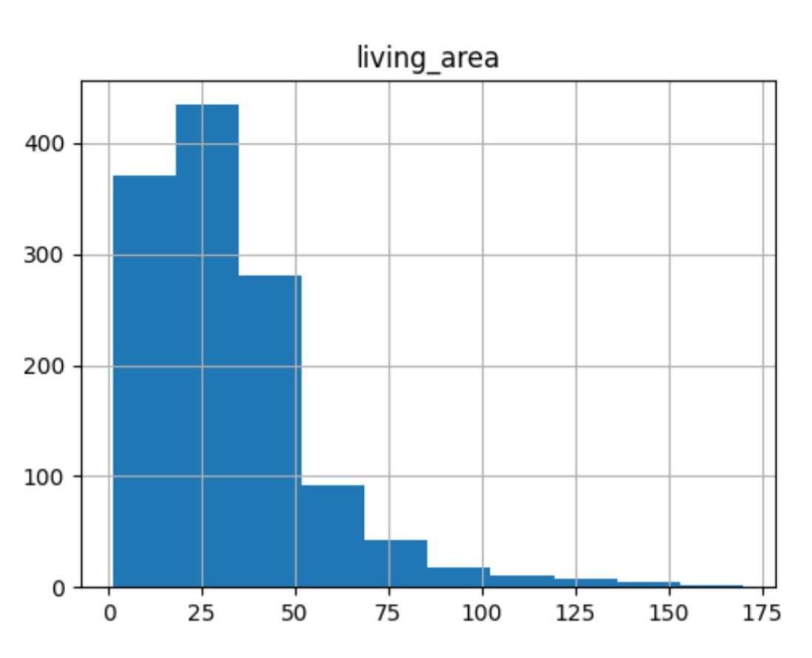
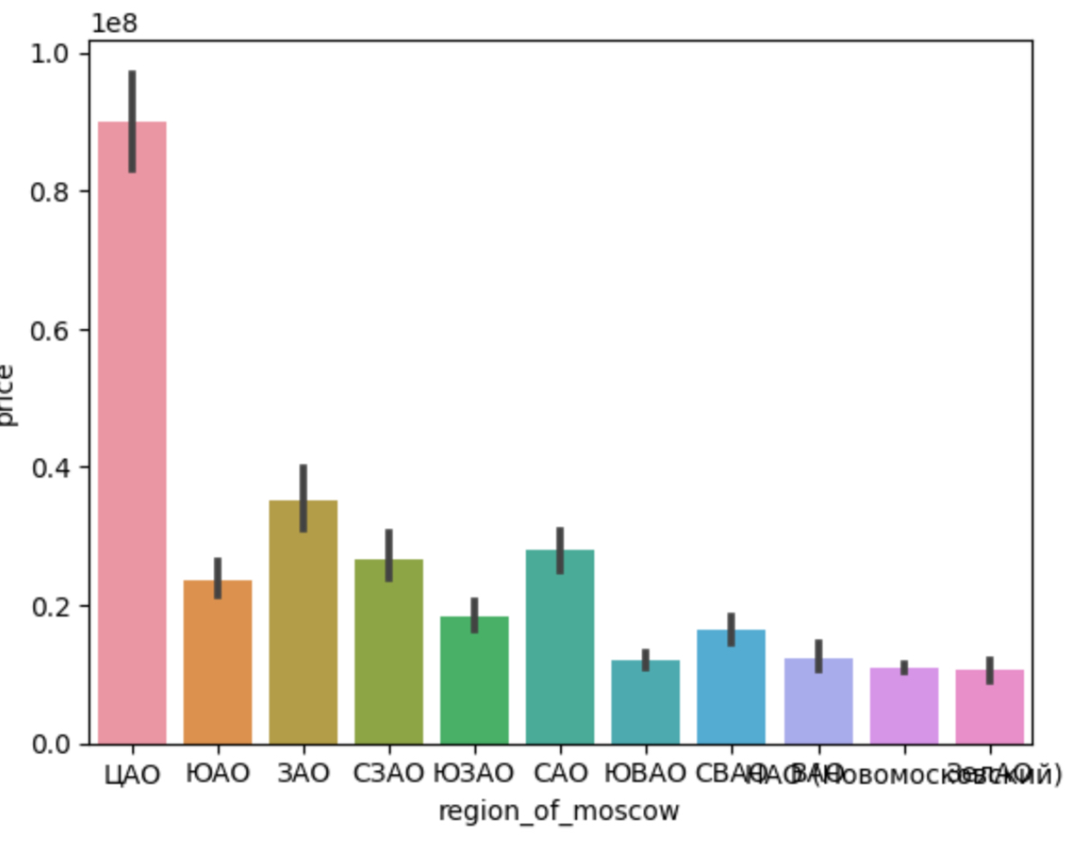
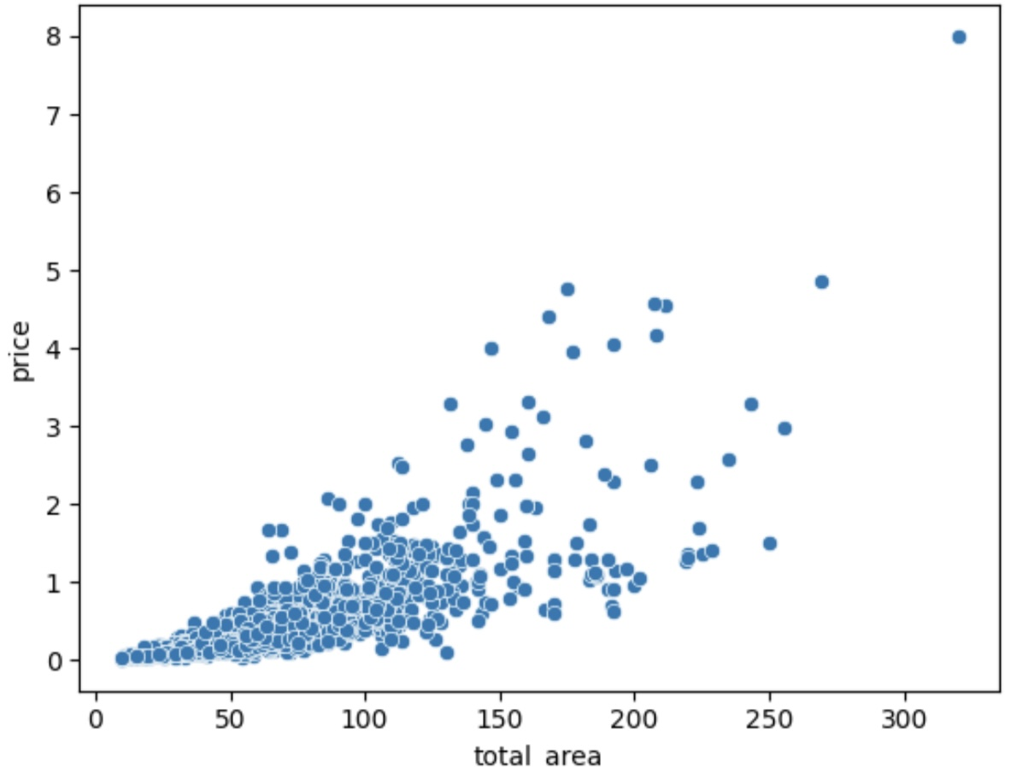
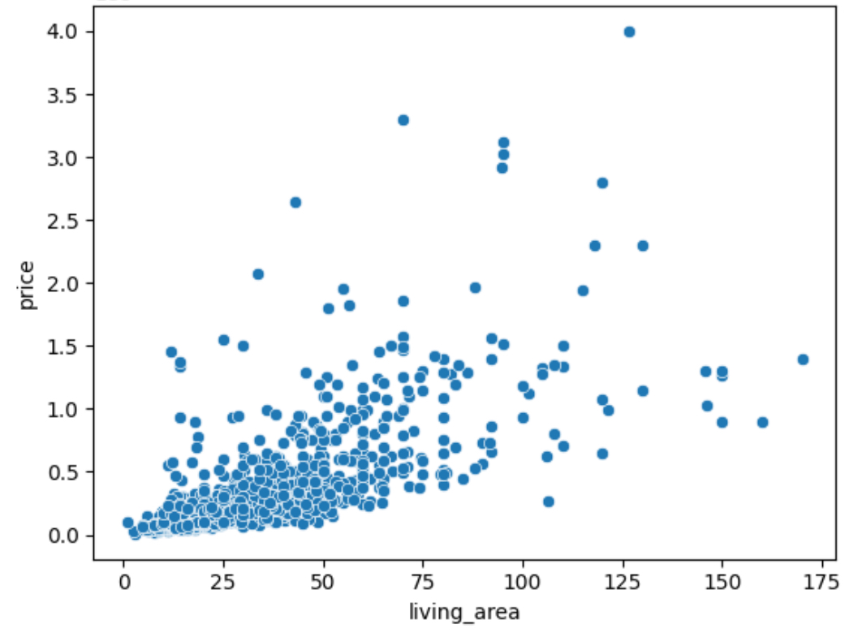
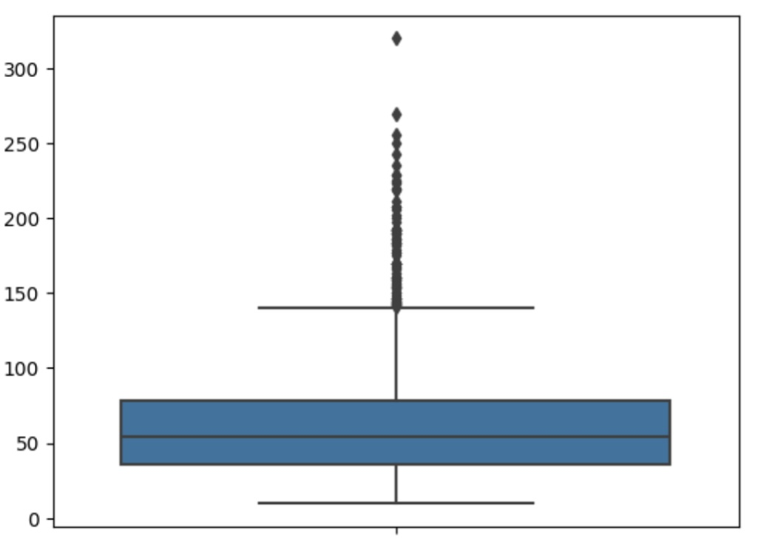
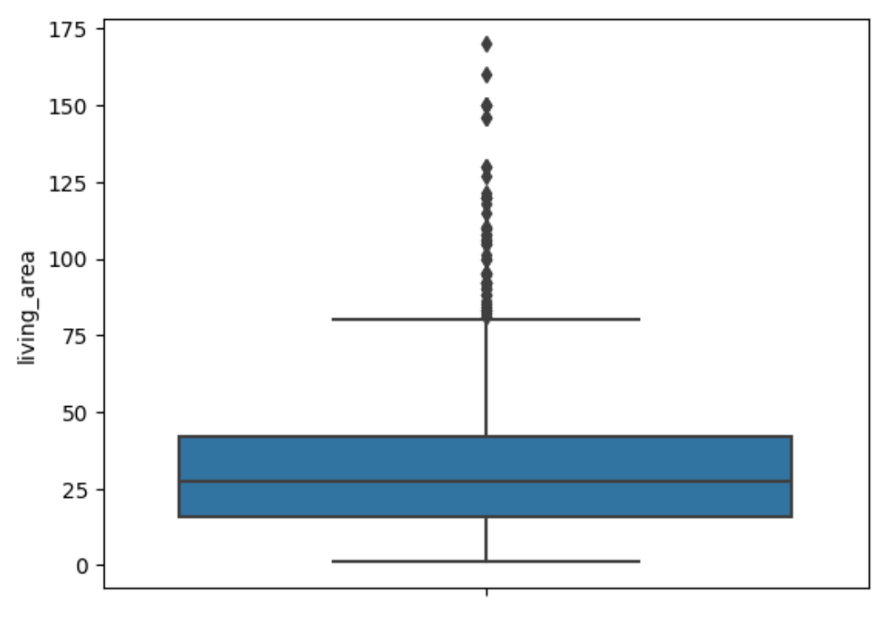
Признаки
общая площадь
жилая площадь
Стоимость квартиры
зависит от ее расположения

Slide 6
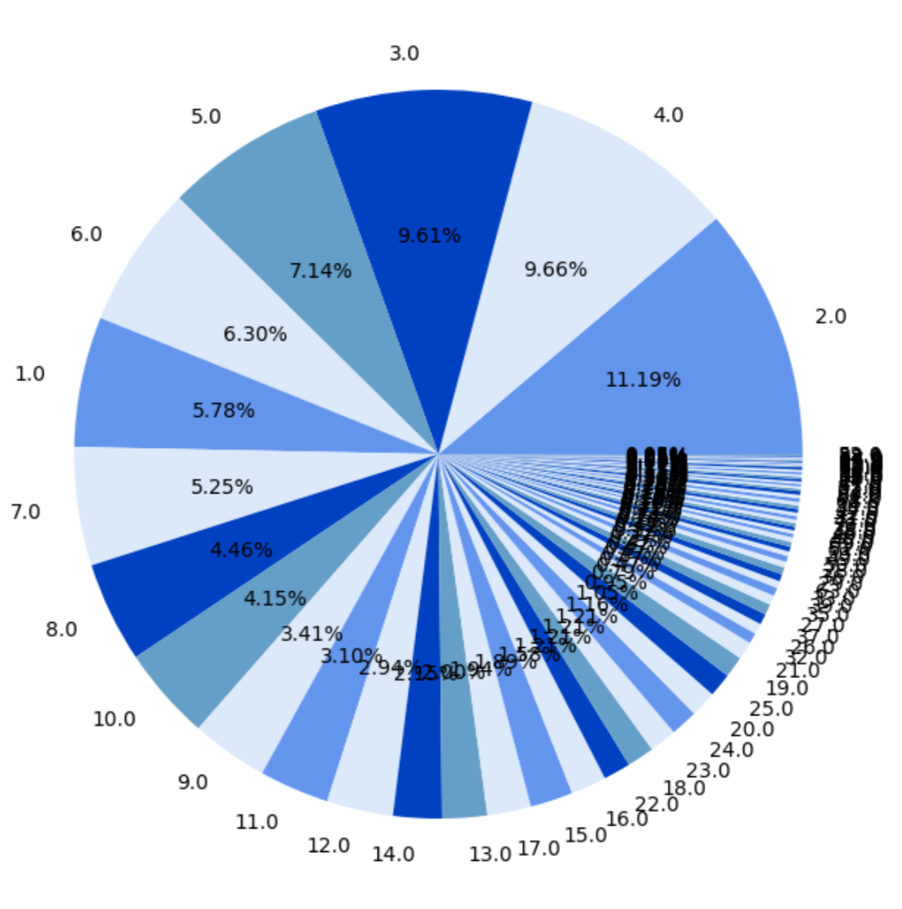
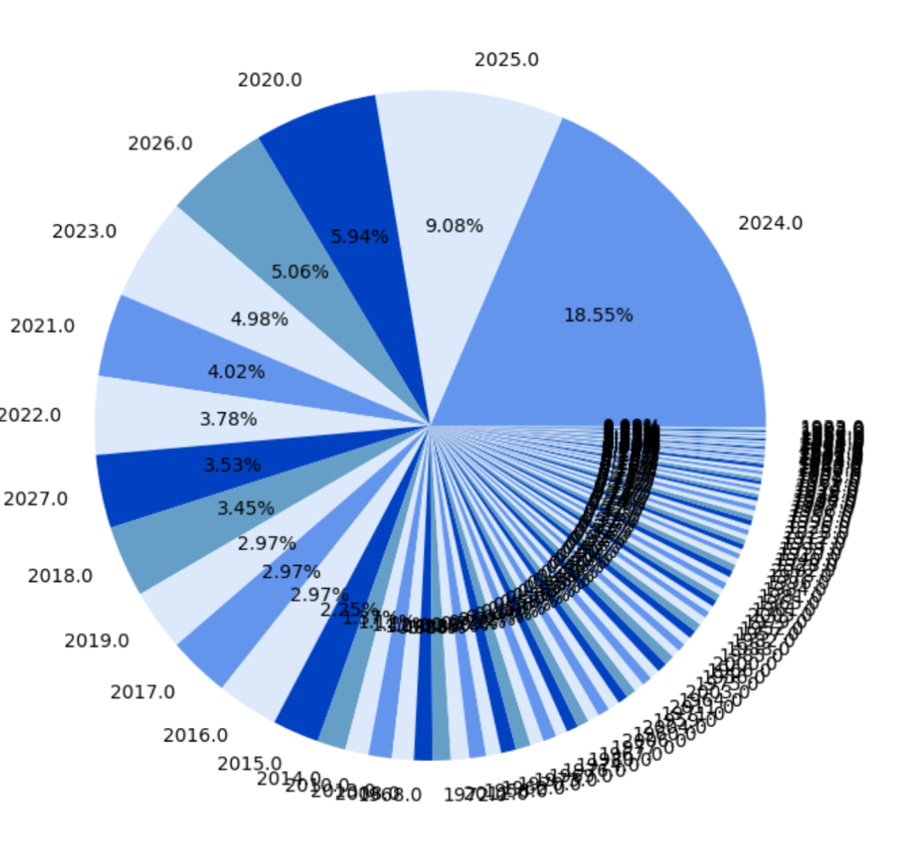
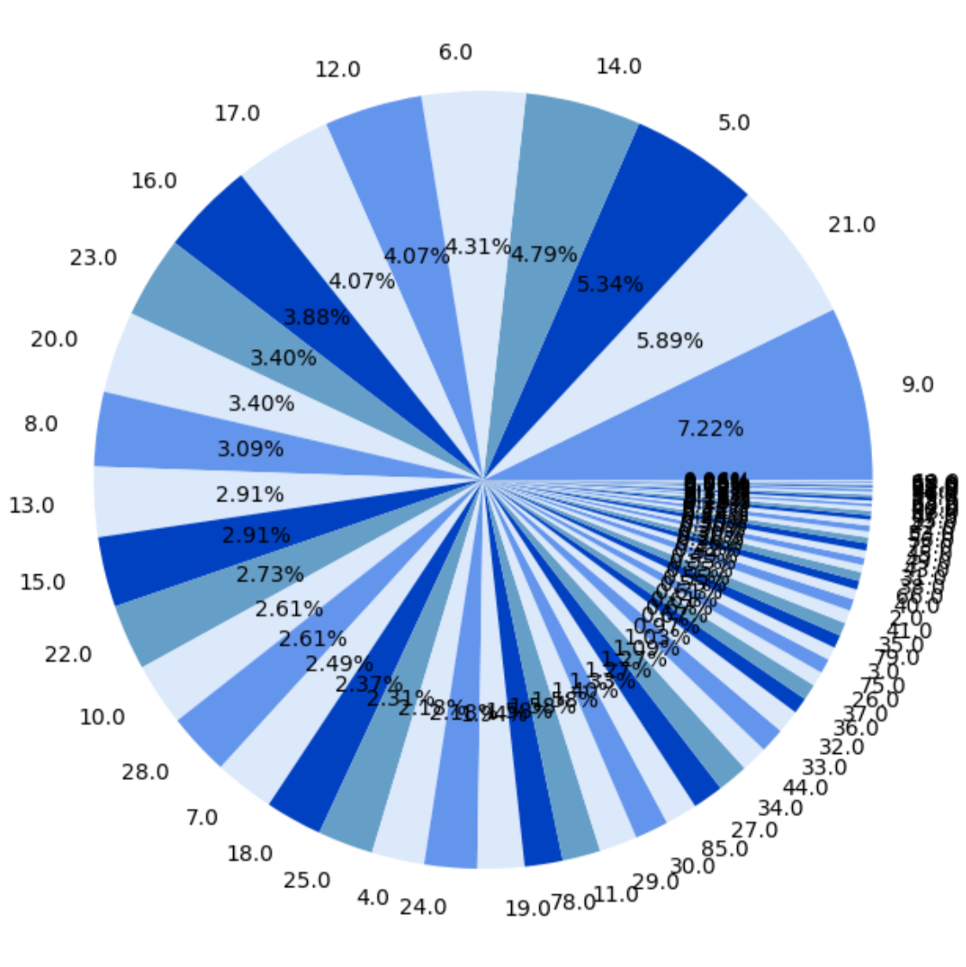
Признаки
этаж
год сдачи дома
этажность дома

Slide 7
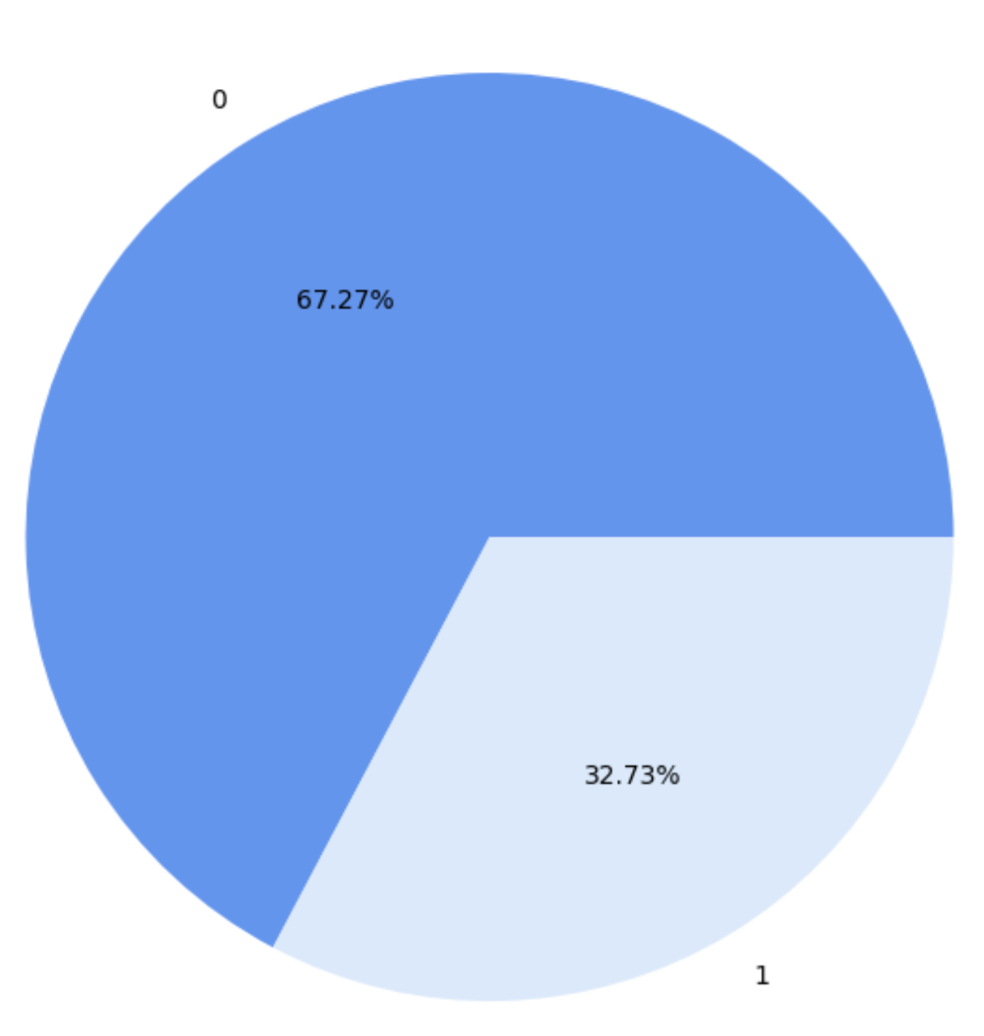
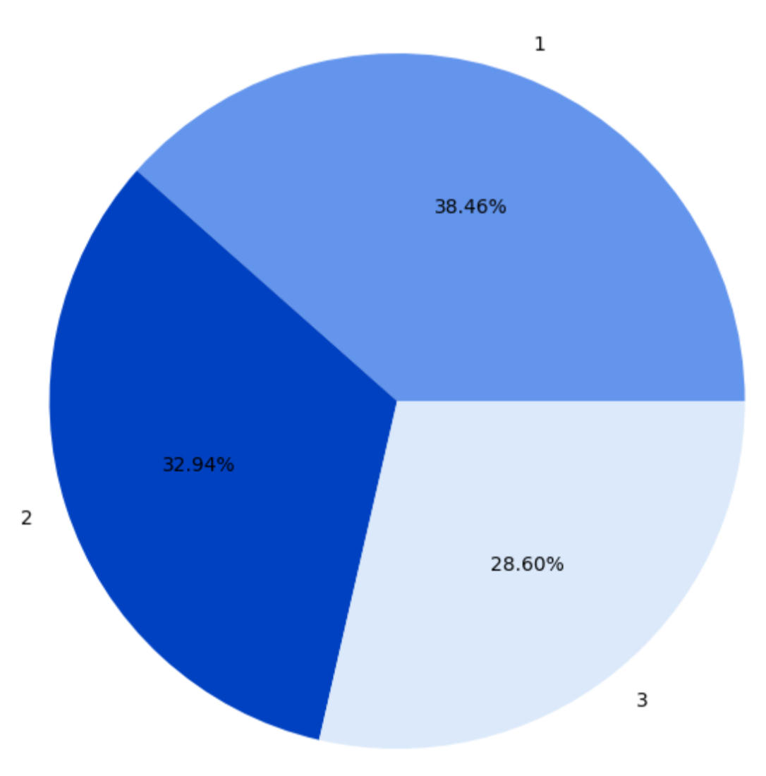
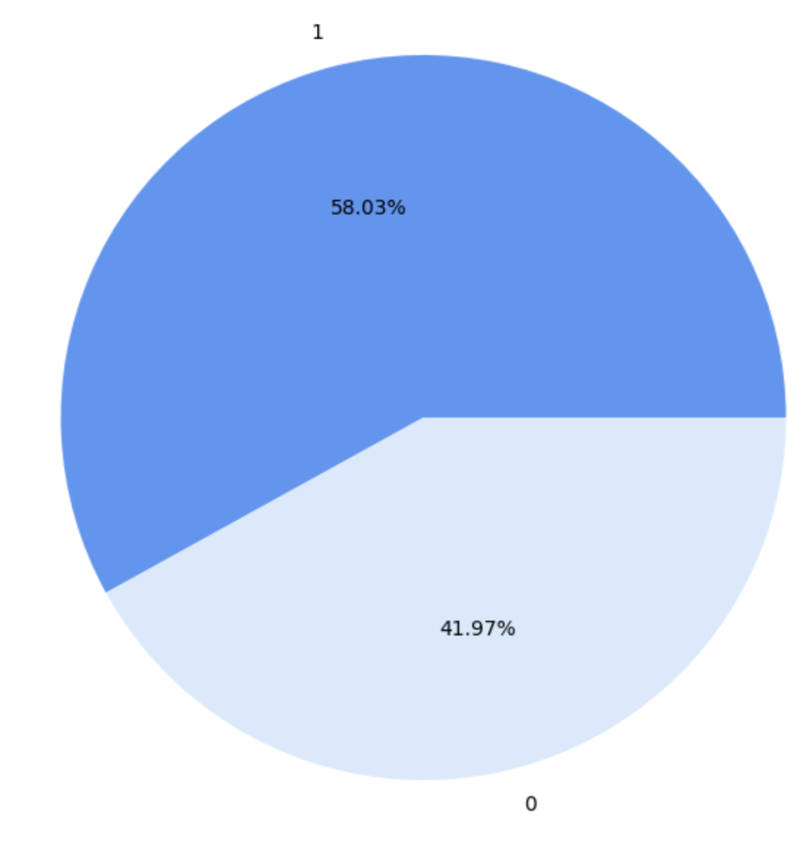
Признаки
Новостройка или вторичка?
Количество комнат
Апартаменты или квартира?

Slide 8
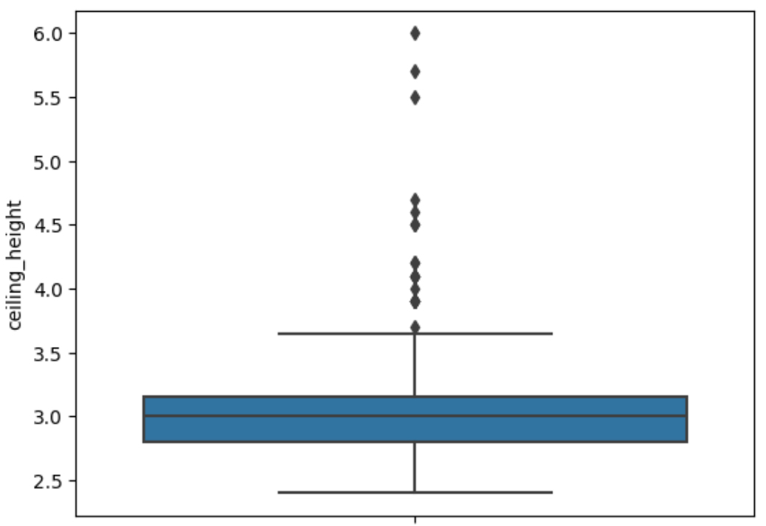
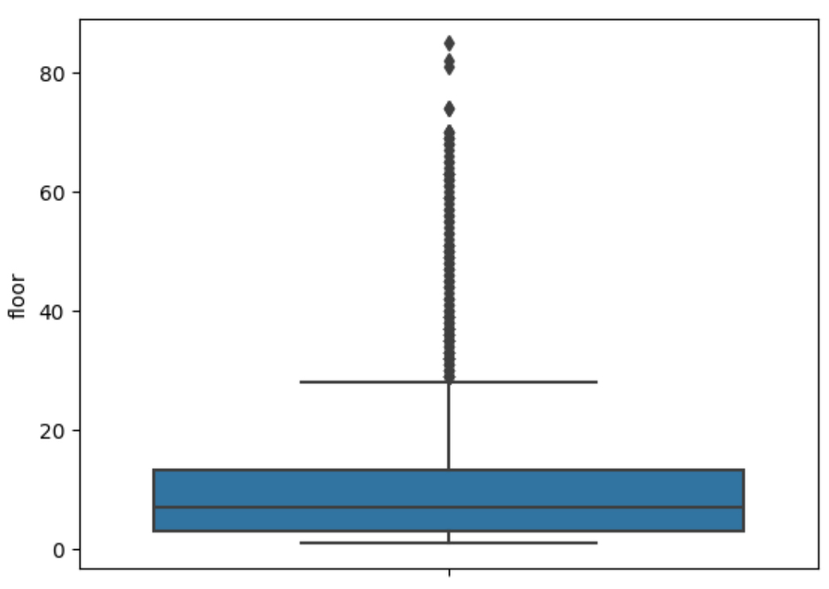
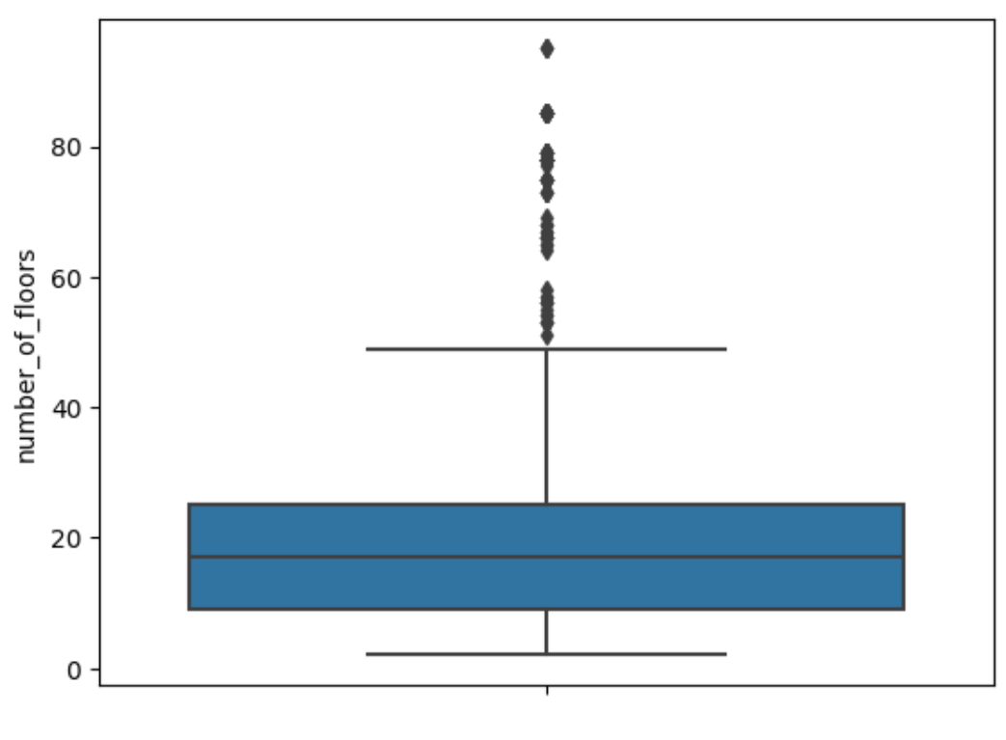
Предобработка данных
Работа с выбросами
Замена пропущенных значений
KNNImputer – для числовых признаков
SimpleImputer (strategy='most_frequent’)
– для категориальных признаков
Преобразование
категориальных
признаков
OneHotEncoder
LabelEncoder
Масштабирование данных
StandartScaler

Slide 9
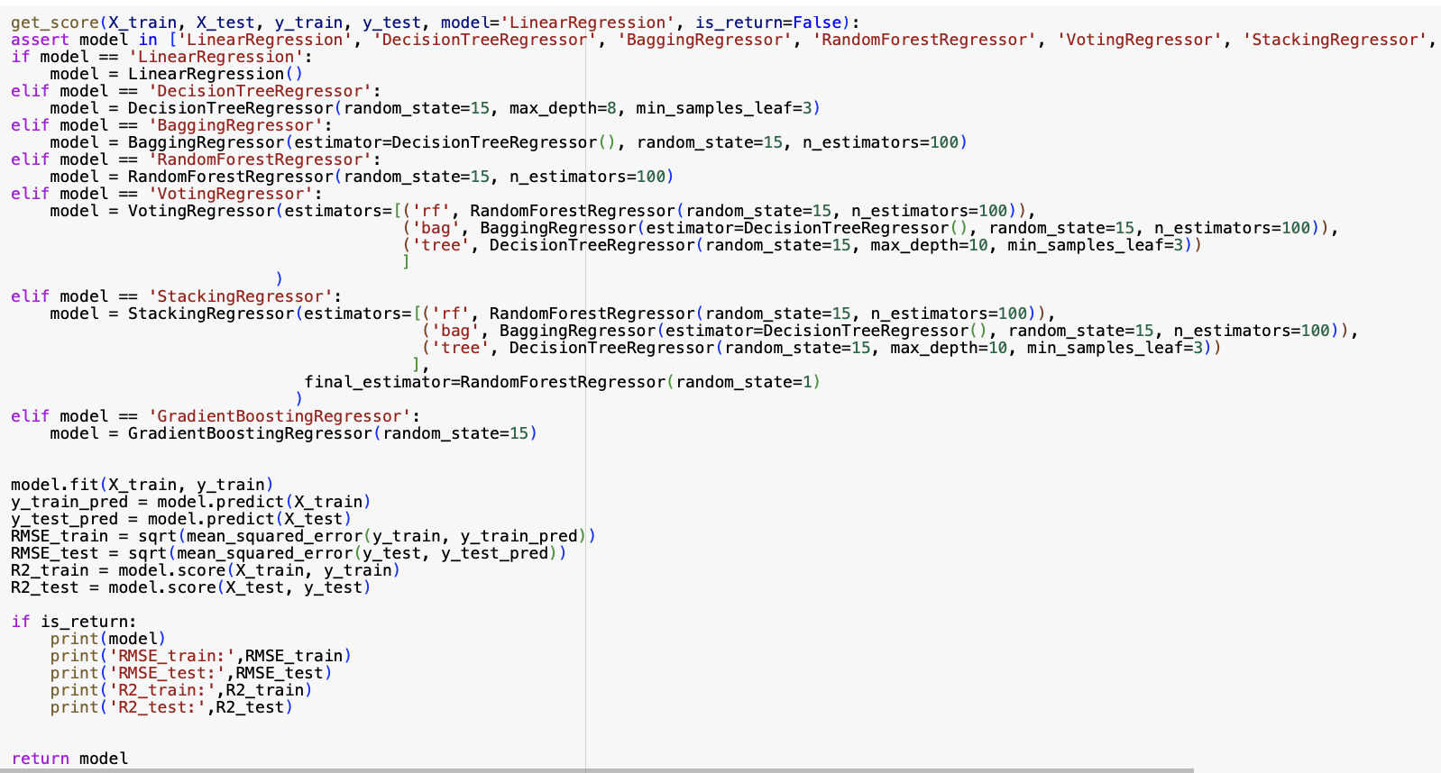
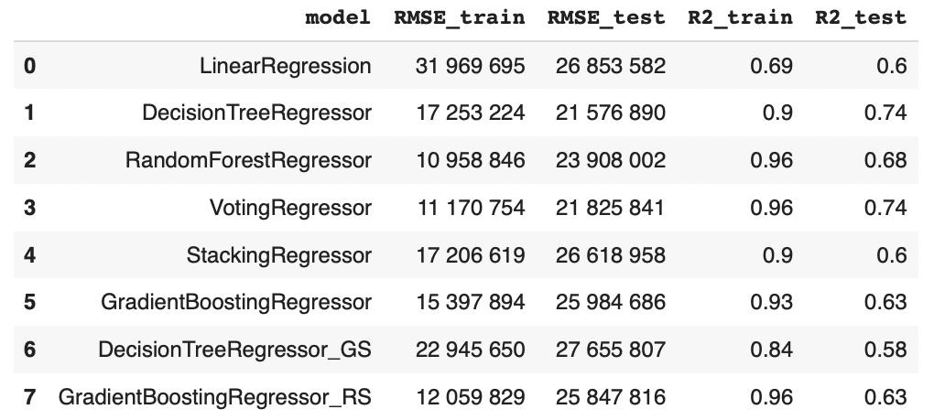
Выбор и обучение моделей
Текст слайда
результаты оценки
качества моделей

Slide 10
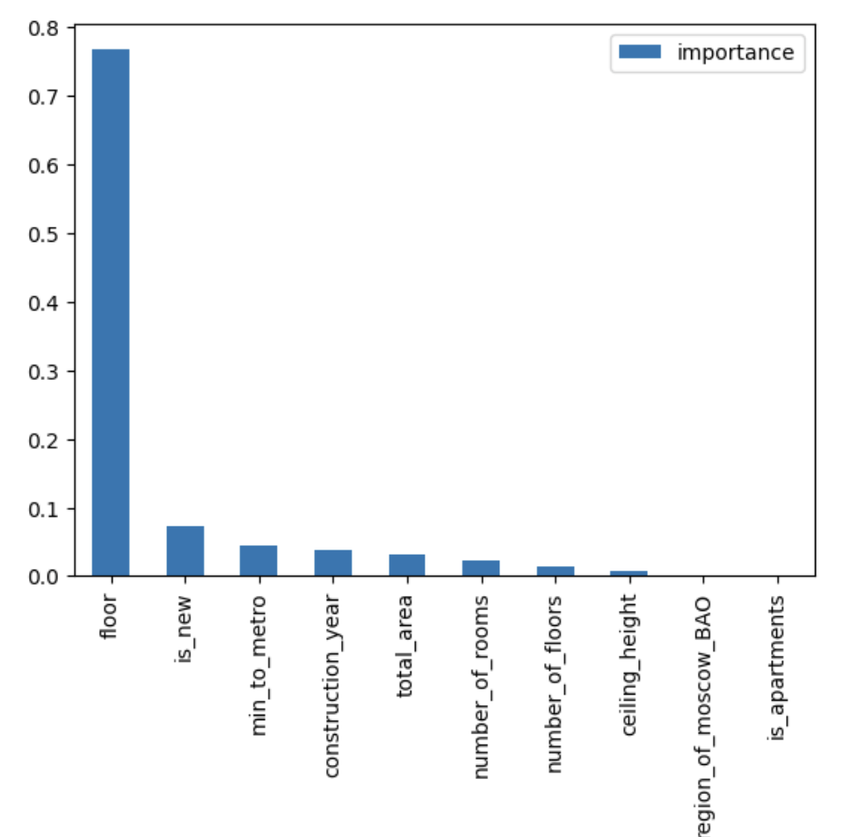
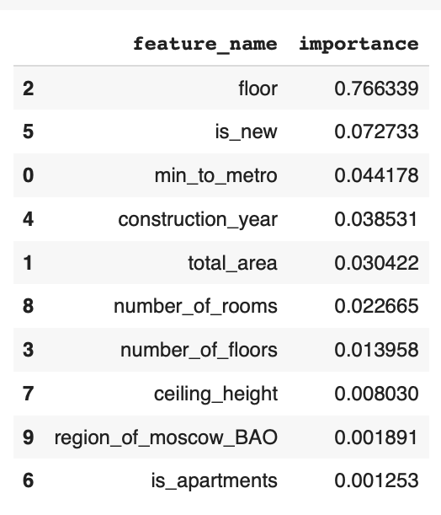
Отбор признаков

Slide 11
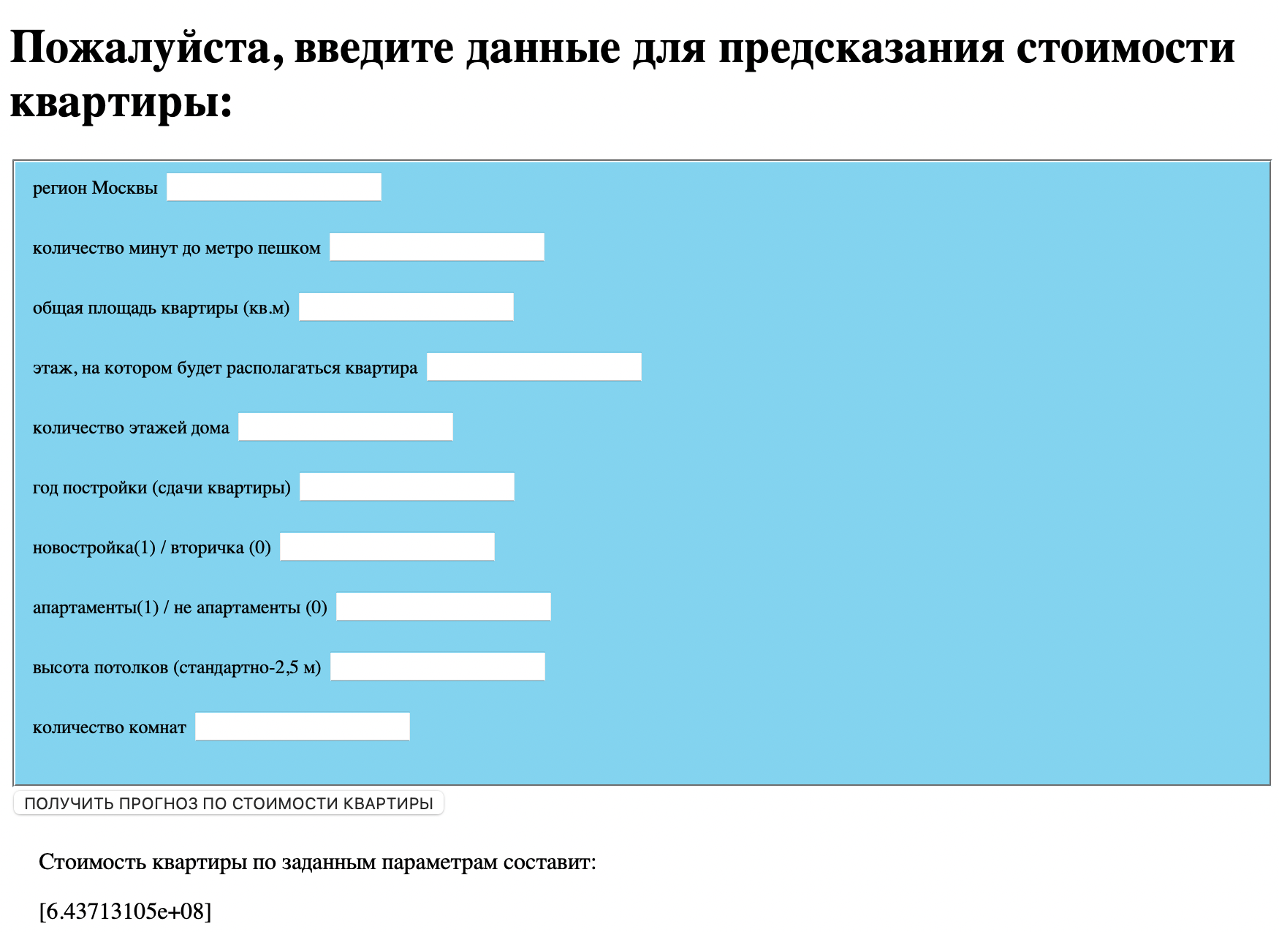
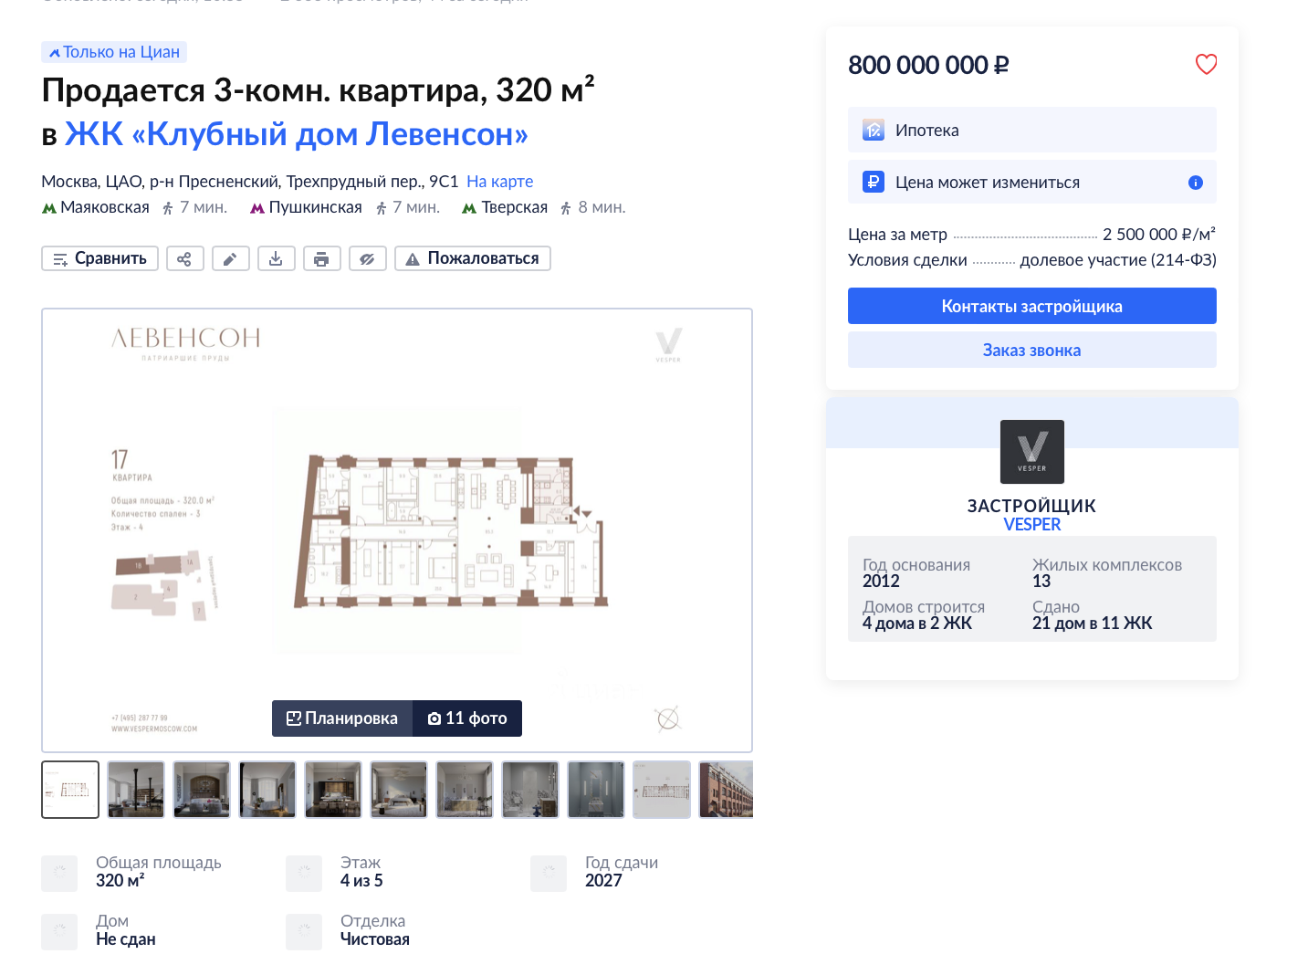
Приложение
http://127.0.0.1:5000/
https://www.cian.ru/sale/flat/305311556/

Slide 12
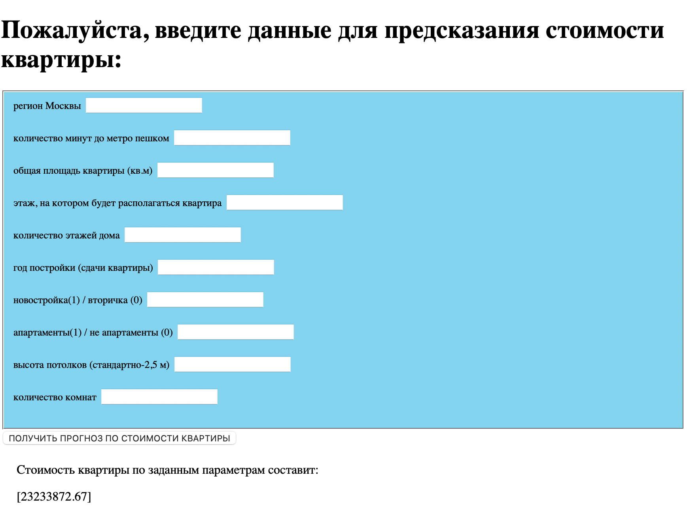
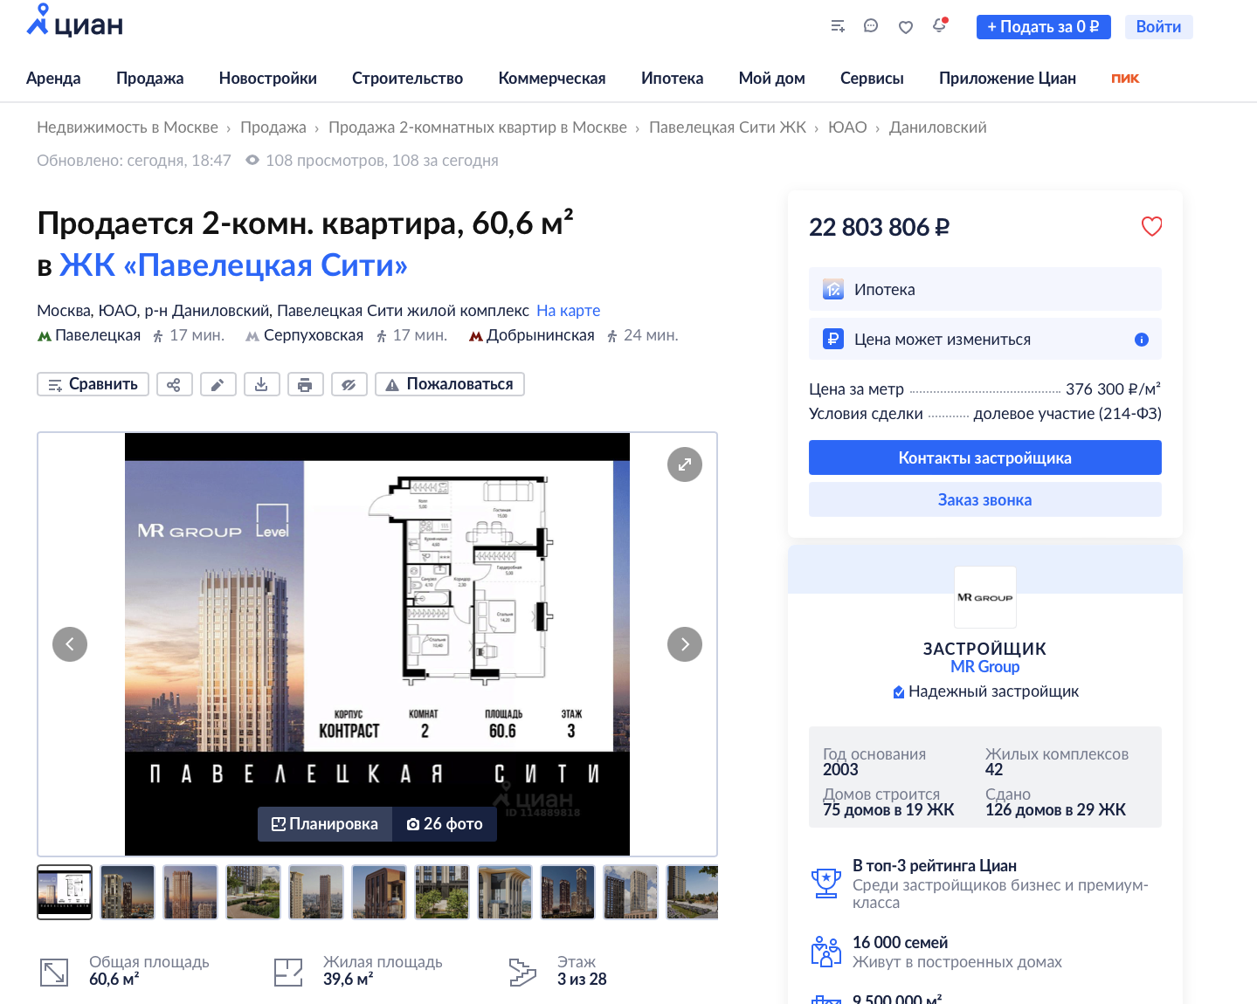
Приложение
http://127.0.0.1:5000/
https://www.cian.ru/sale/flat/306614015/

Slide 13
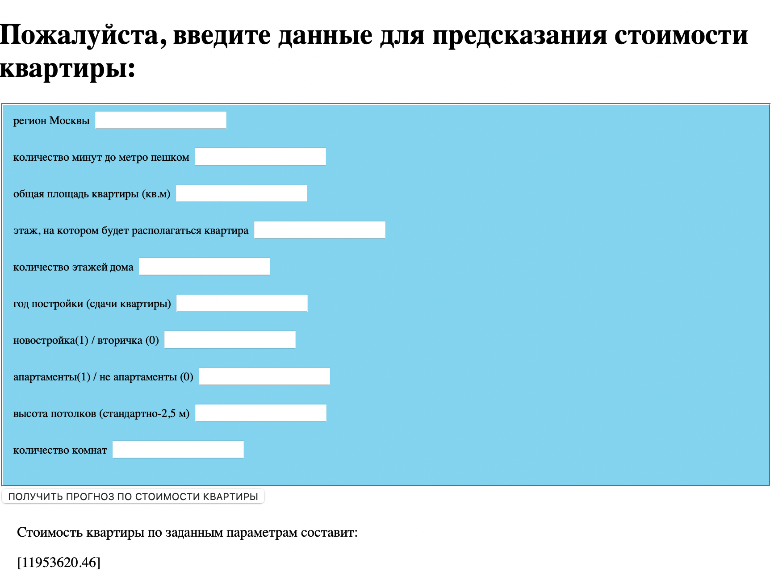
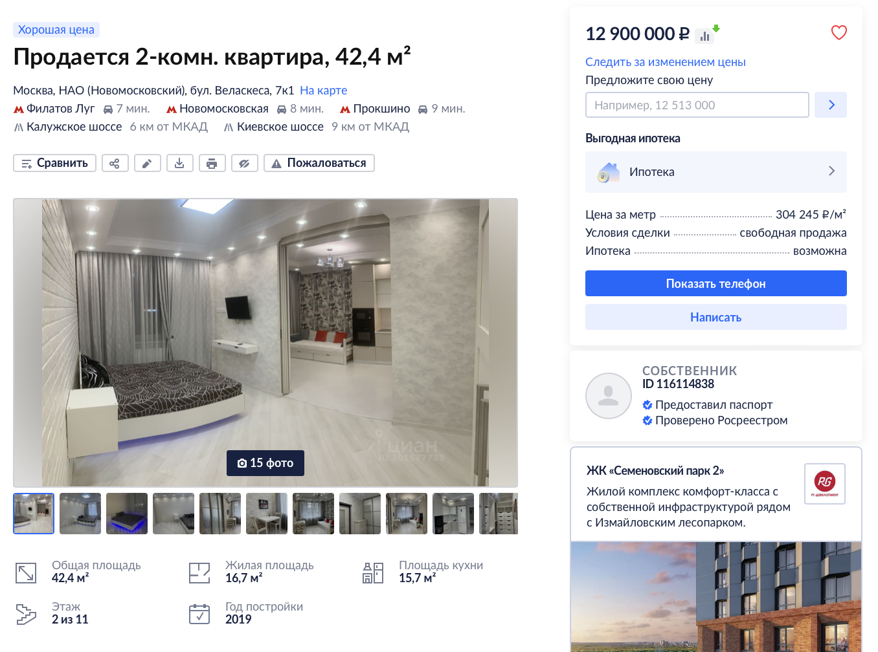
Приложение
http://127.0.0.1:5000/
https://www.cian.ru/sale/flat/301577738/

Slide 14

Способы улучшения
модели
¹
Сбор большего количества разнообразных данных
Актуальность выбранной темы:
для покупателей квартир
заинтересованность банков, гос. структур, крупного бизнеса
недвижимость, как инвестиция
рынок недвижимости, как часть
экономической системы РФ
²
Добавление новых признак
Анализ рынка недвижимости
и добавление новых признаков
³
Изучение текущей ситуации с программами:
семейной, льготной, ипотеки, др. программ
⁴
⁵
Добавление даты и сезонного признака

